Slide 1
1.Ders
(11.07.2017)

Slide 2
Quantum bilgisayarlar
Framework : kütüphaneler topluluğu.c# ile program yazarsam bilgisayarda .net framework kurulu olması gerekli.
Derlemek(complailer)=yazılan kodu makina diline çevirmek
Xamarin
Open source
Third party software «»
//C# tam hakimiyet kitabı
//her yönüyle c# kitabı önerilir.

Slide 3
2.ders
(12.07.2017)

Slide 4
TÜBA → online açık Ders – Algoritma anlatılıyor.MIT anlatıyor
Seçkin yayınevi → Algoritmalar diye bir kitabı var.nev li soyadı var.Azeri

Slide 5
Soru:10 lik tabandaki bir sayıyı 2 lik tabana çevirmenin algoritmasını yazınız ve FlowChart diagramını çiziniz.

Slide 6
Kontrol+k+d →kodları düzenlemeye yarar.

Slide 7
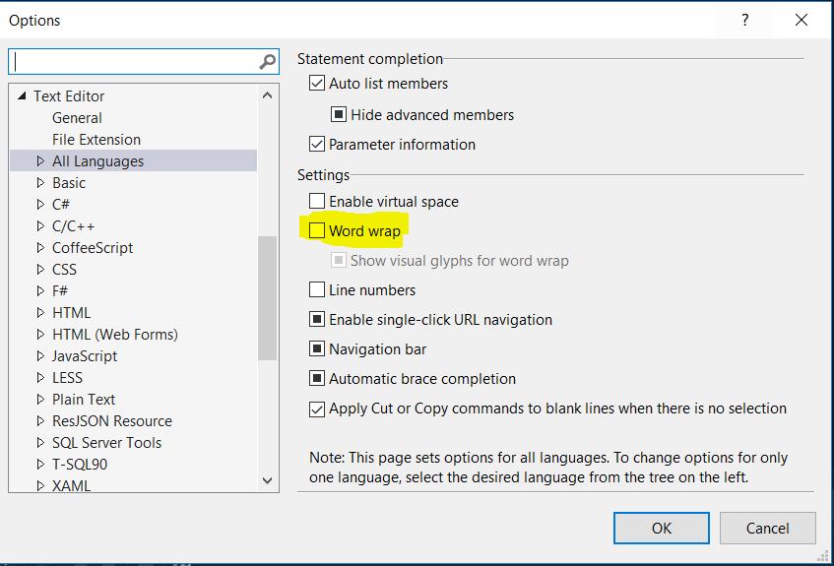
Kodun alt satıra geçmesini sağlar

Slide 8
25.07.2017

Slide 9
Parse() methodu
a = (byte)b

Slide 10
1.VARIABLES

Slide 11
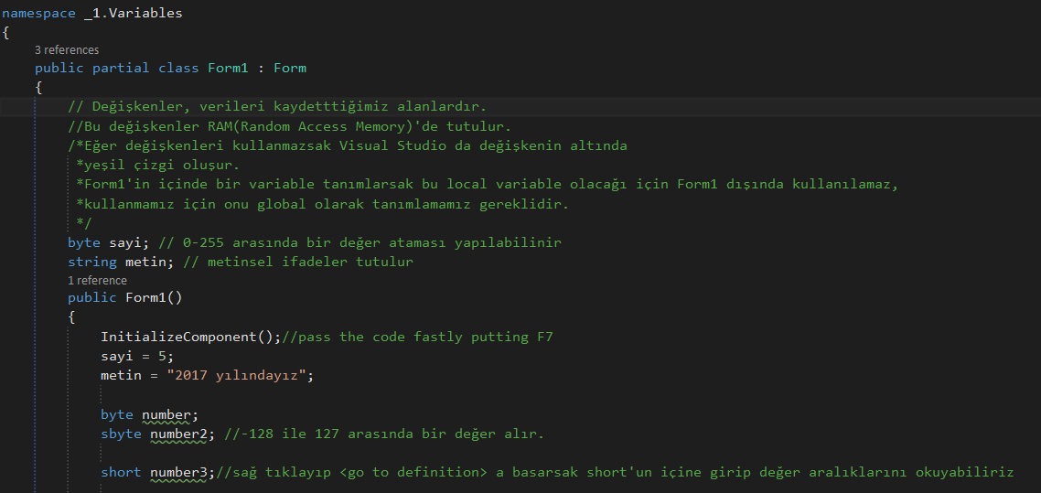
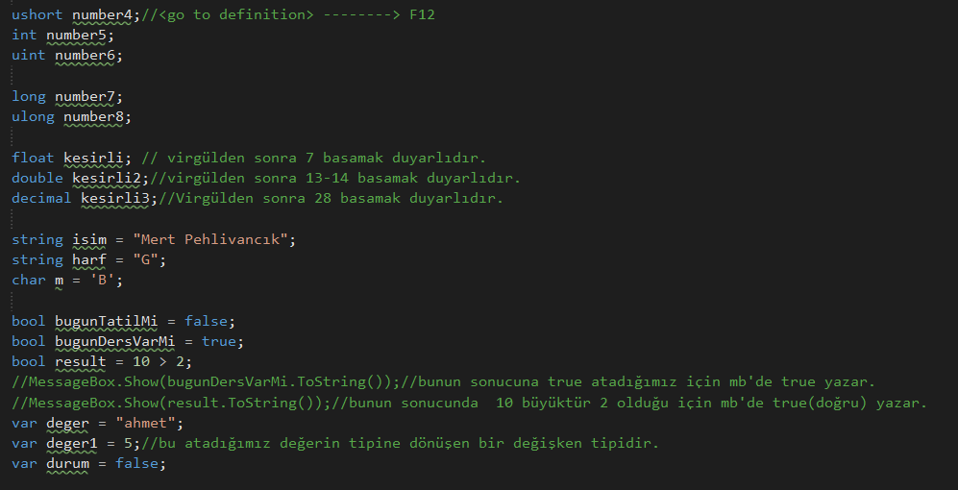

Slide 12
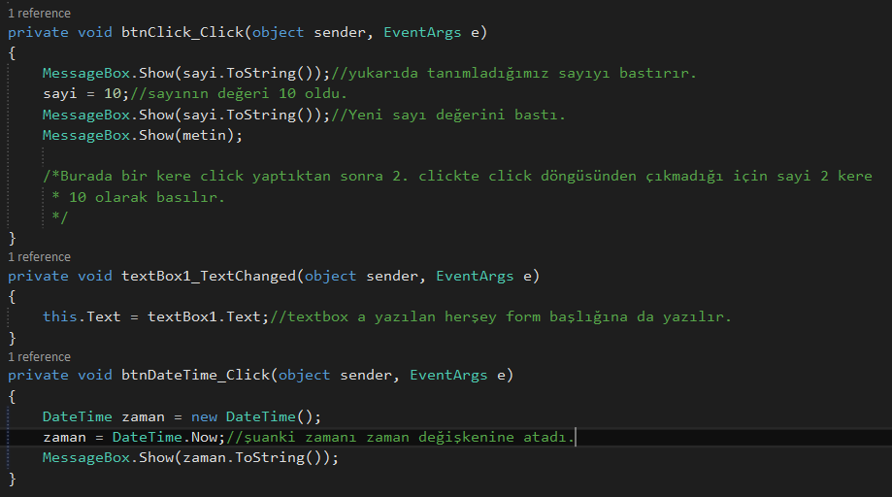
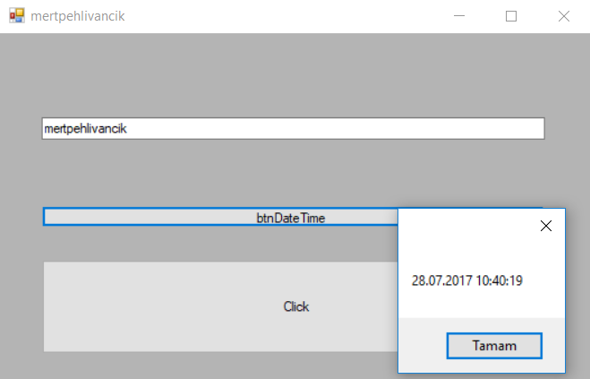

Slide 13
2.OPERATION

Slide 14
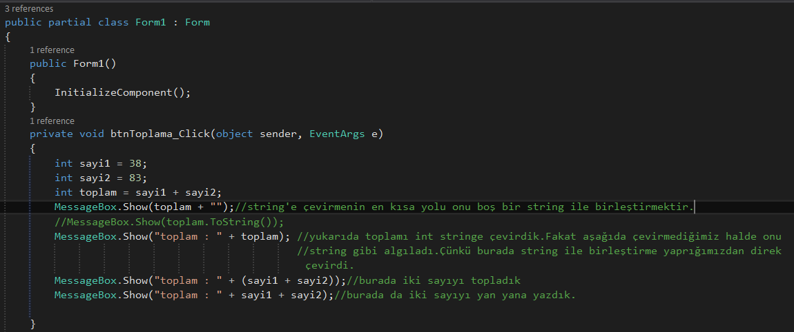
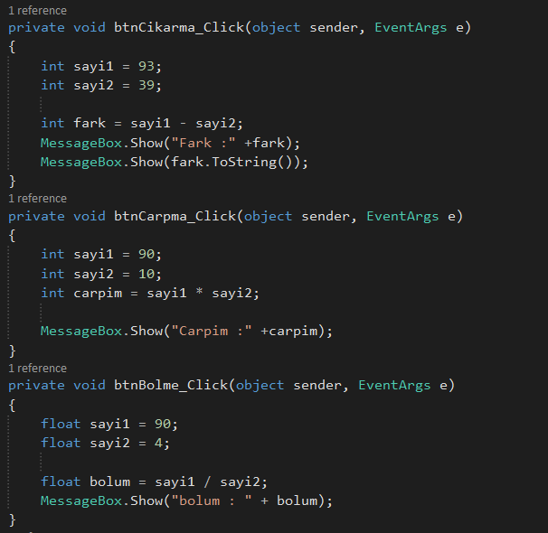

Slide 15
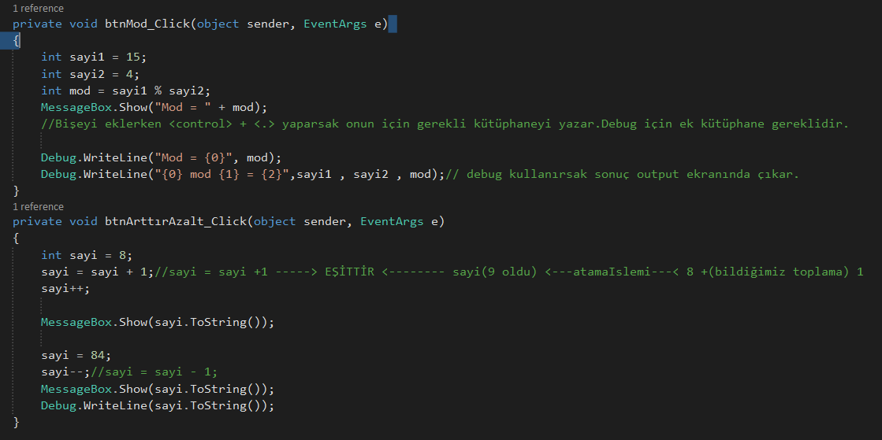
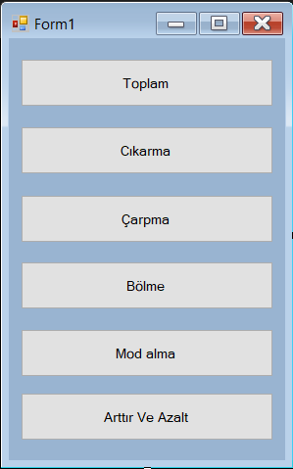

Slide 16
3.CONVERT CLASS

Slide 17
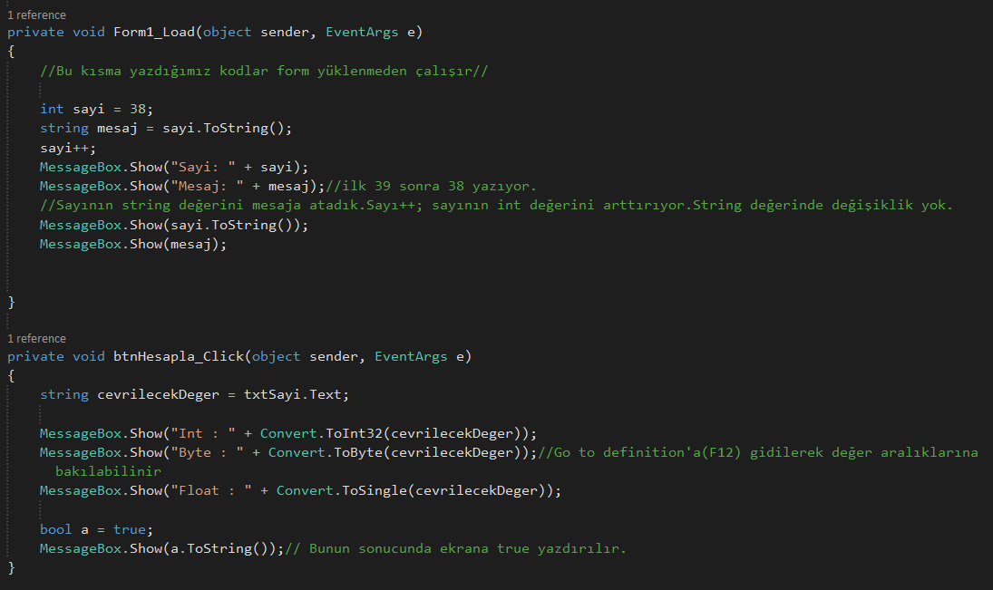

Slide 18
4.TRY CATCH

Slide 19
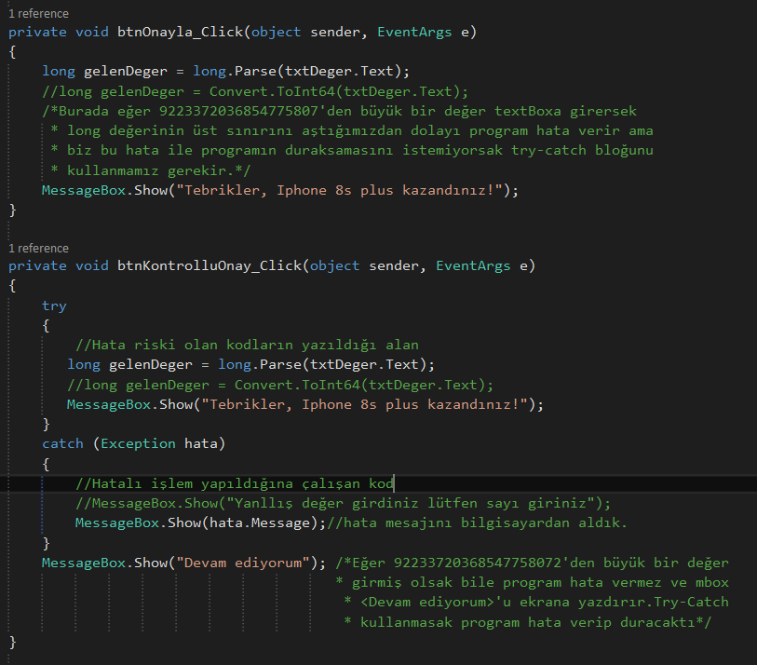
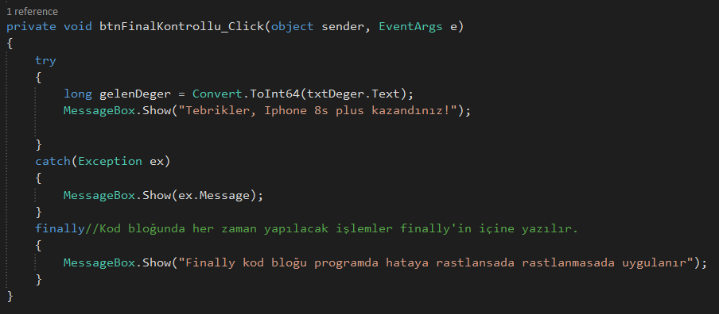

Slide 20
5.TERNARY IF CONDITION

Slide 21
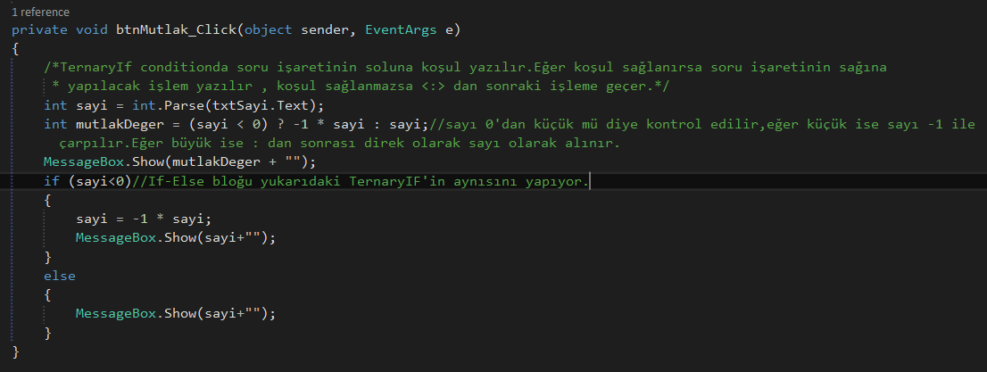
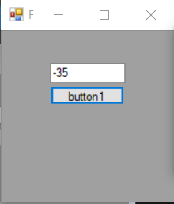
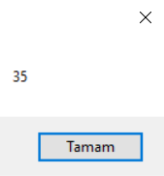

Slide 22
6.IF –ELSE CONDITION

Slide 23
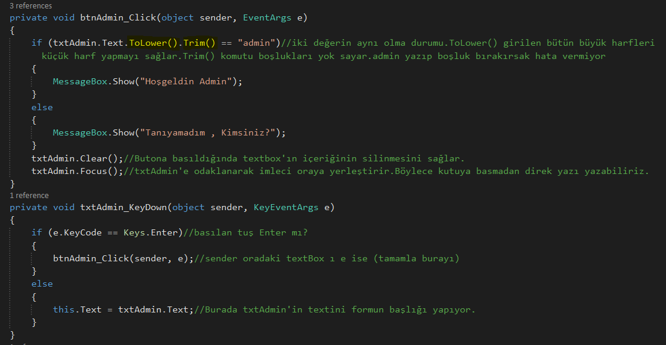
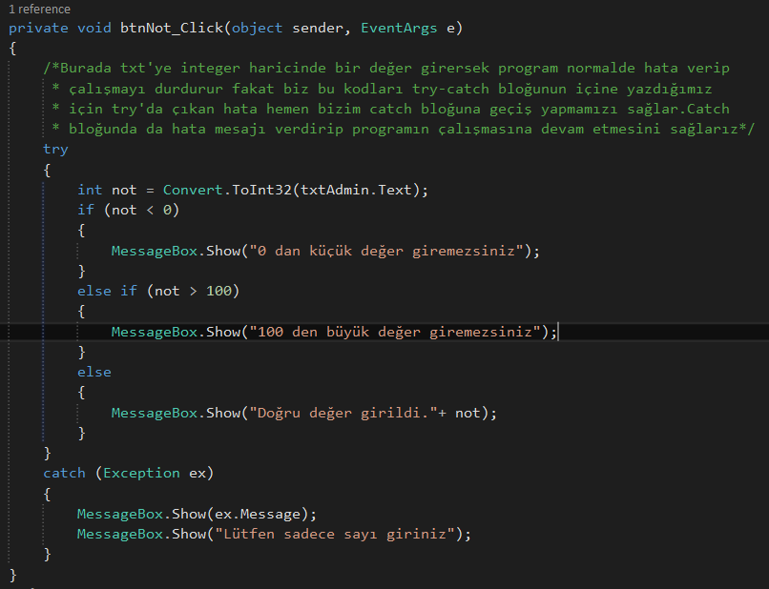

Slide 24
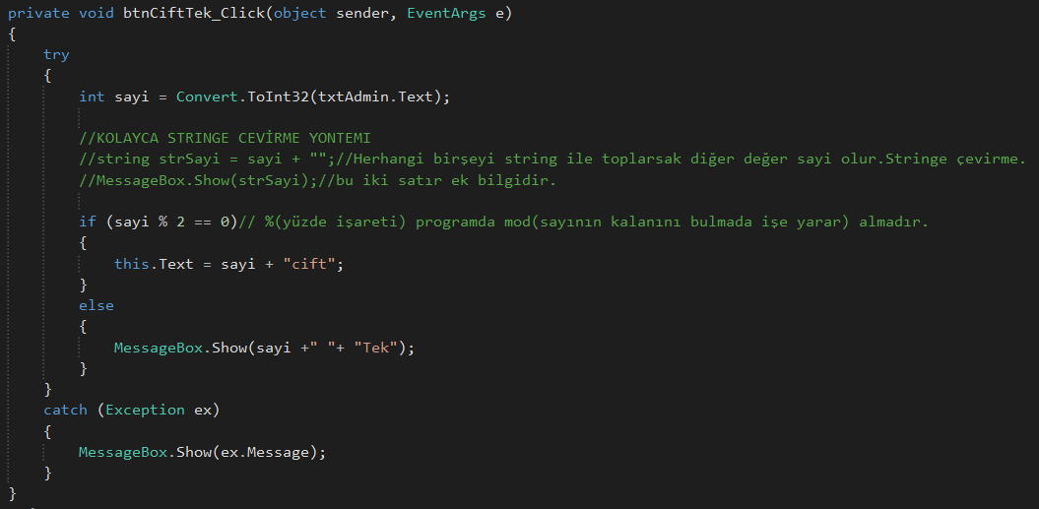
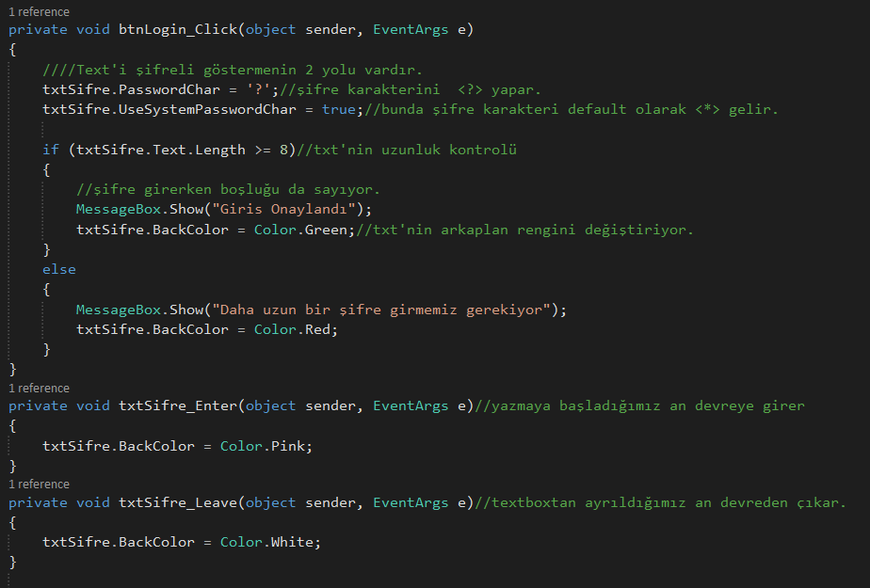

Slide 25
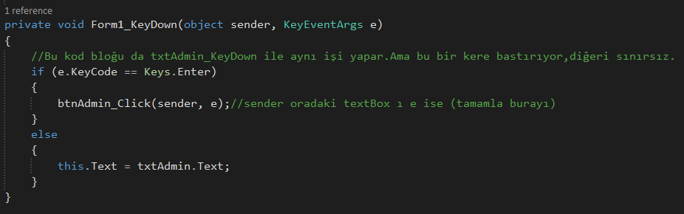
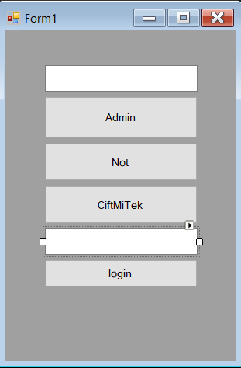

Slide 26
7.SWITCH-CASE CONDITION

Slide 27
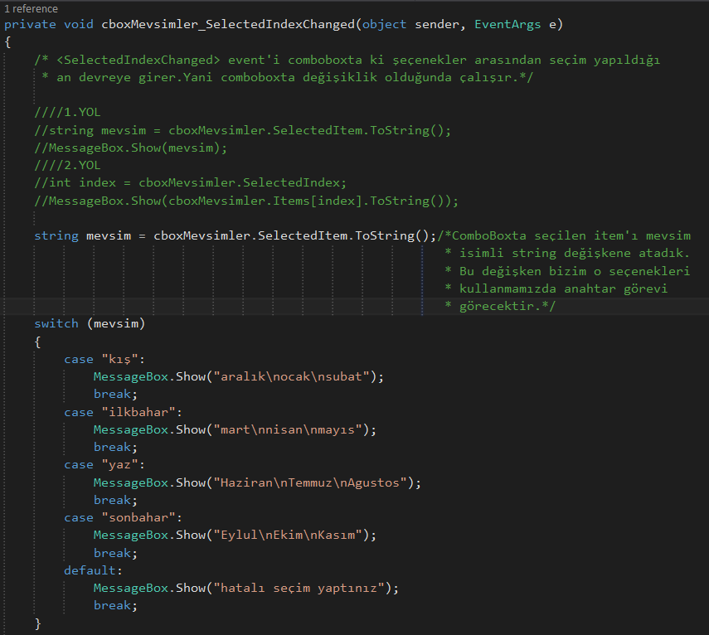

Slide 28
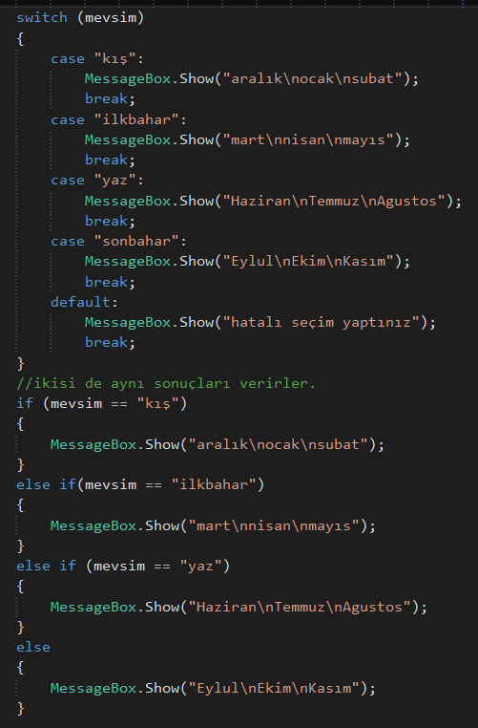
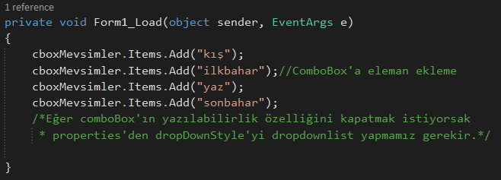
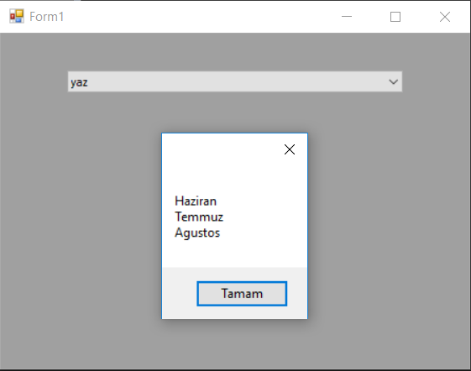

Slide 29
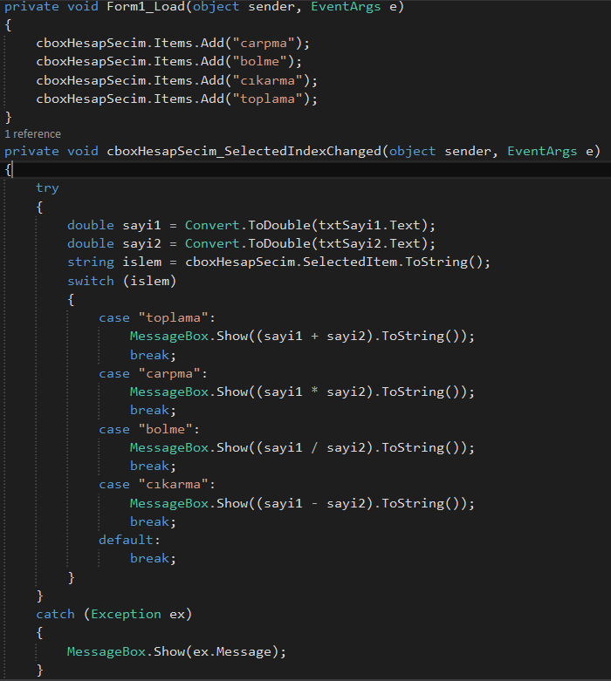
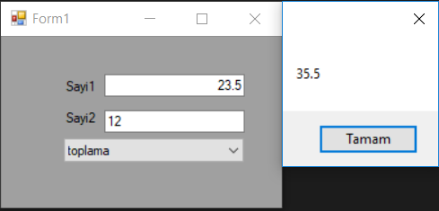
Calculator Construction
**TextBox'ın TextAlign isimli bir özelliği vardır.Bu özelliği properties'den değiştirerek text'in konumunu değiştirebiliriz.

Slide 30
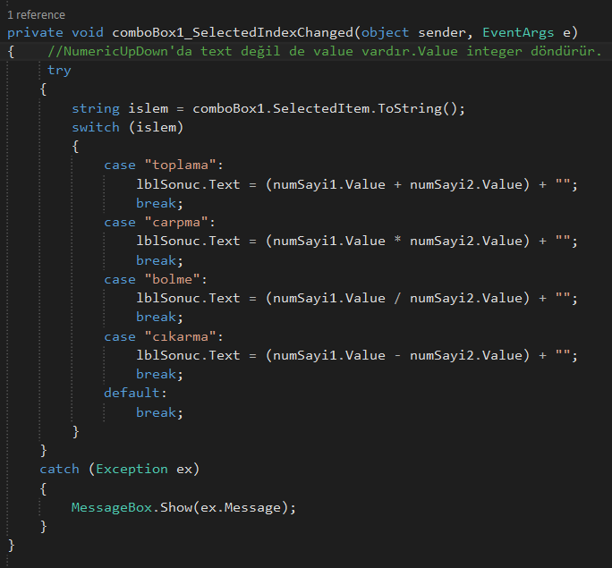
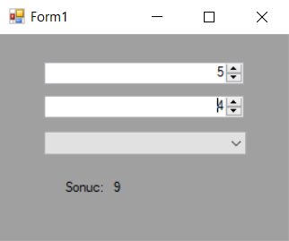
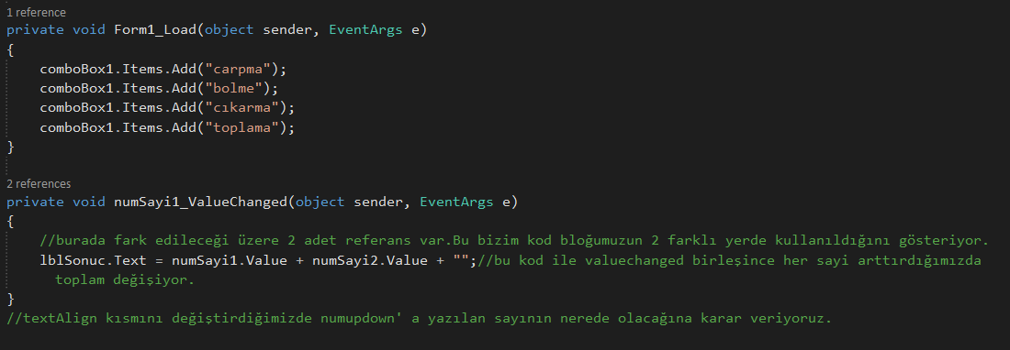
Calculator Construction

Slide 31
8.FOR LOOP

Slide 32
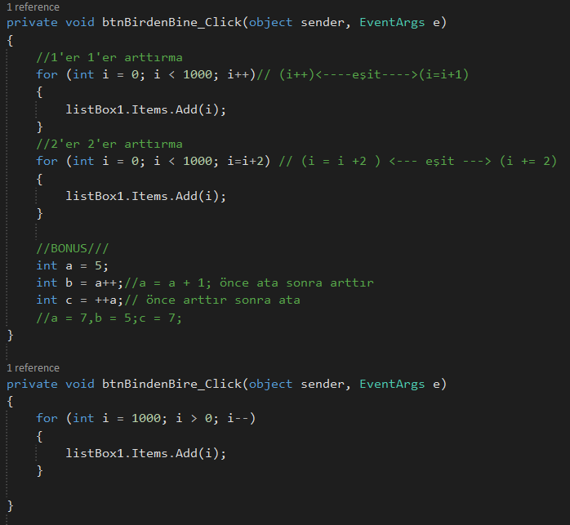
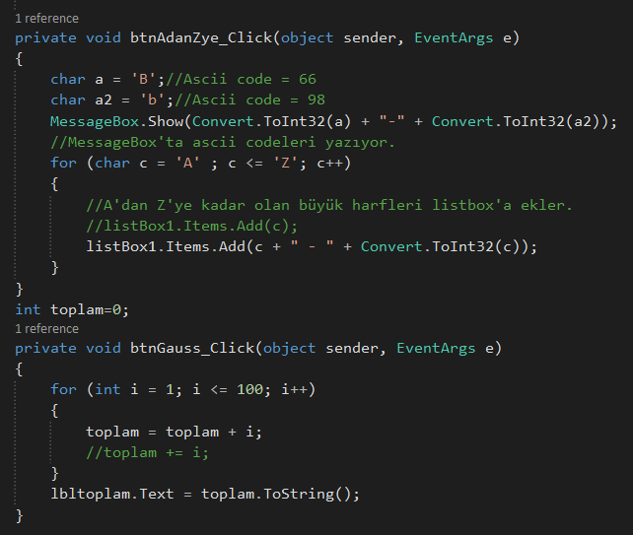
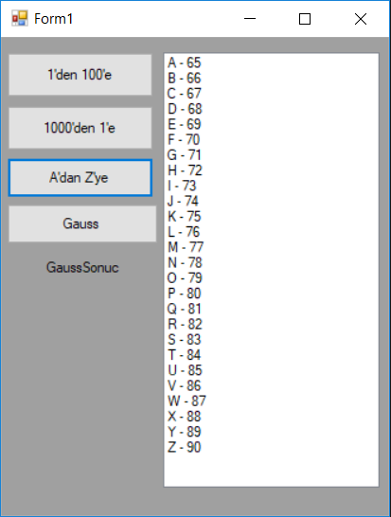

Slide 33
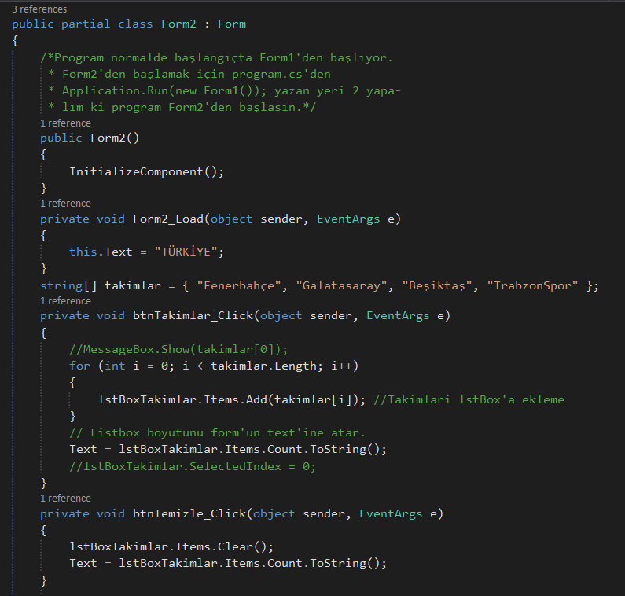
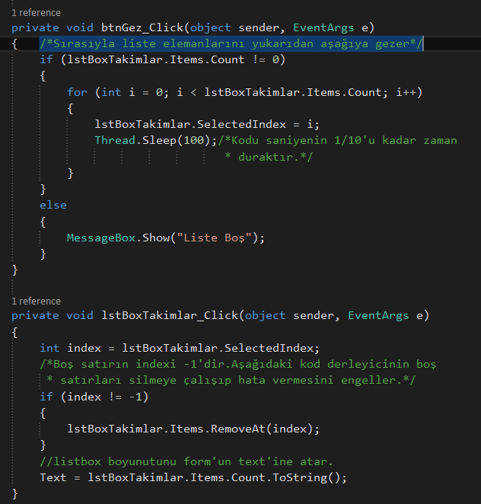

Slide 34
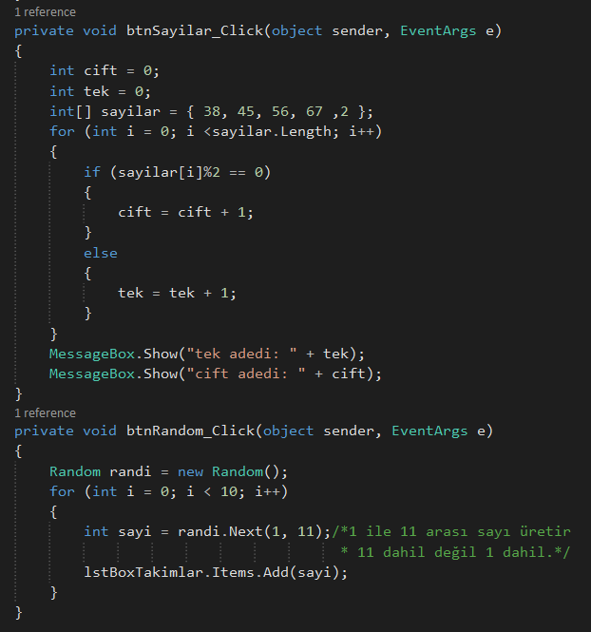
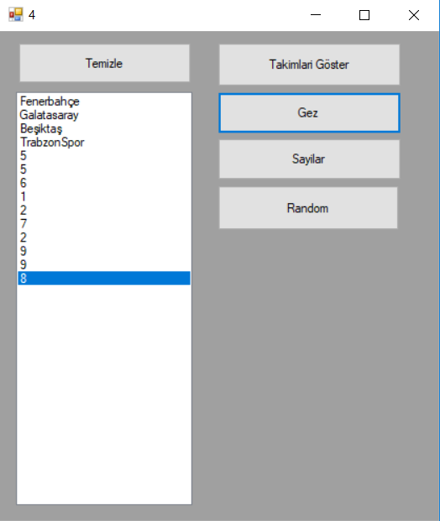

Slide 35
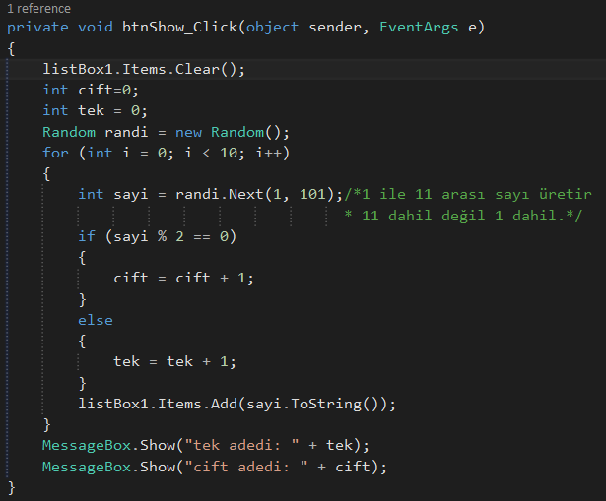
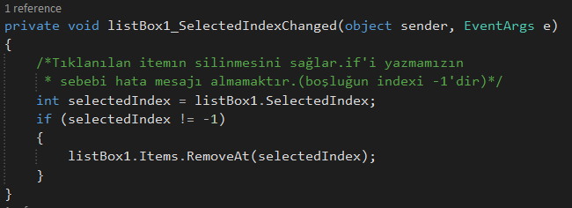
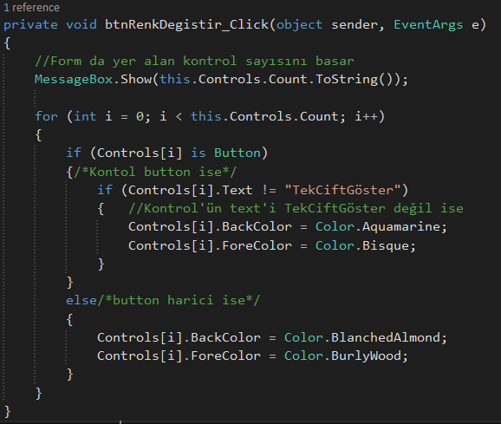

Slide 36
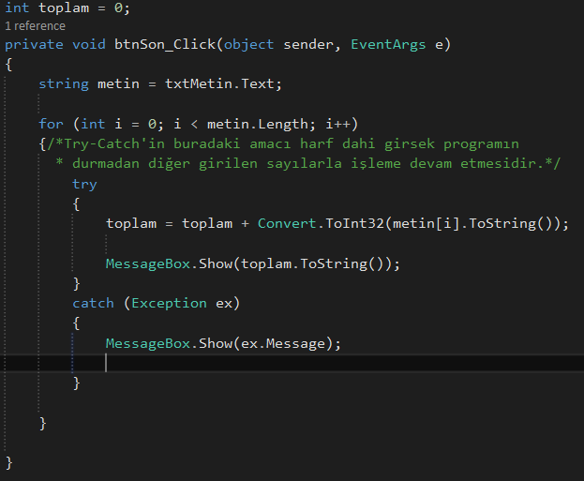
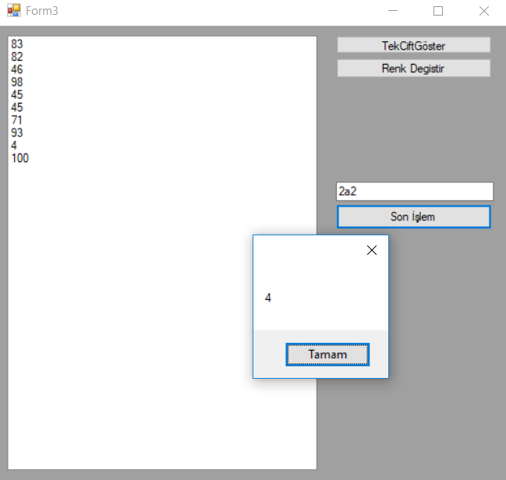

Slide 37
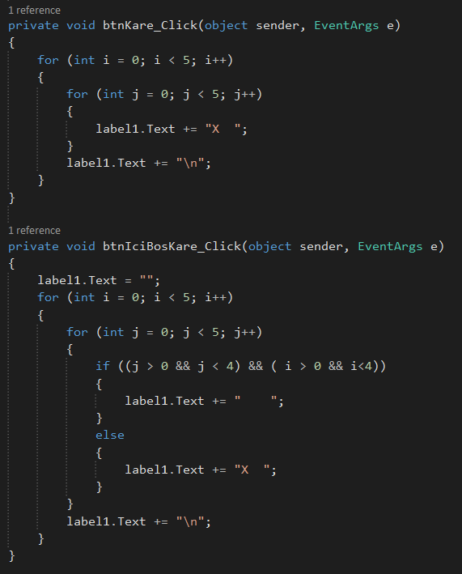
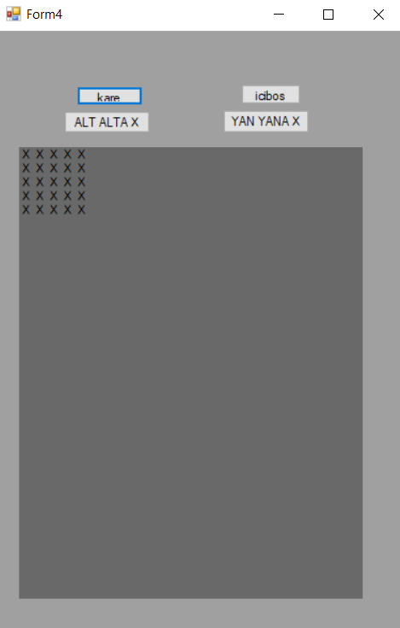
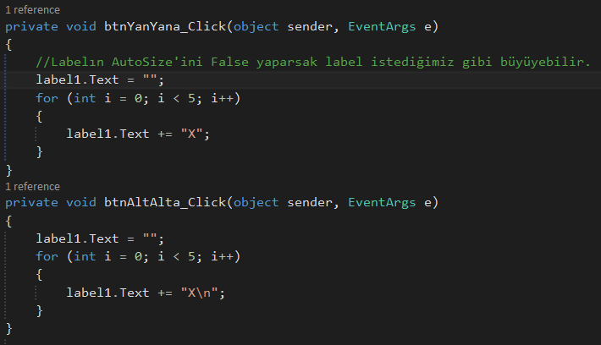

Slide 38
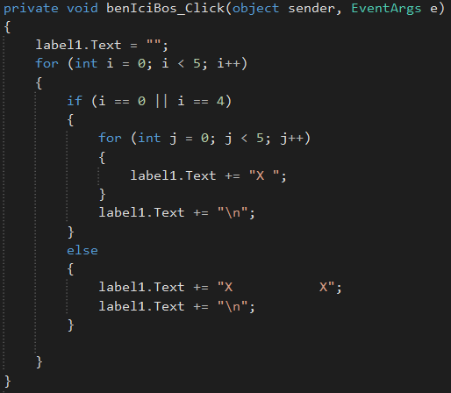
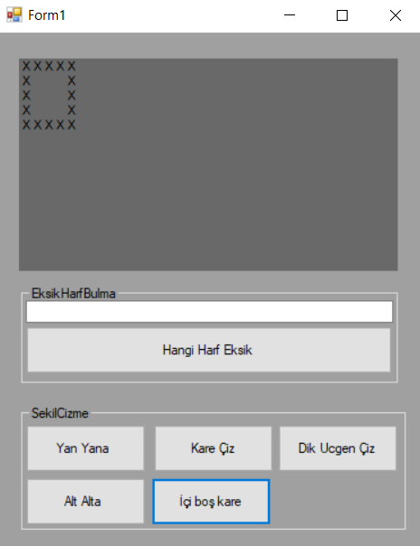
İçi boş kare çizer.X’ler diğerine göre daha düzgün

Slide 39

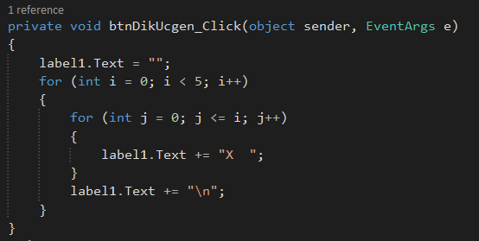

Slide 40
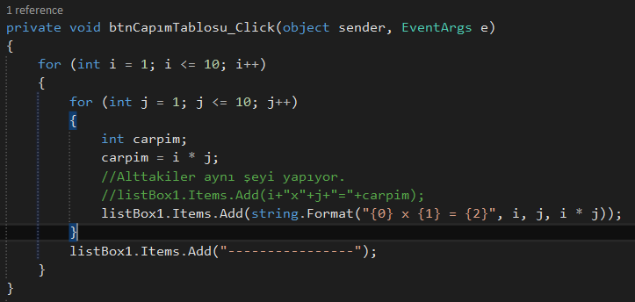
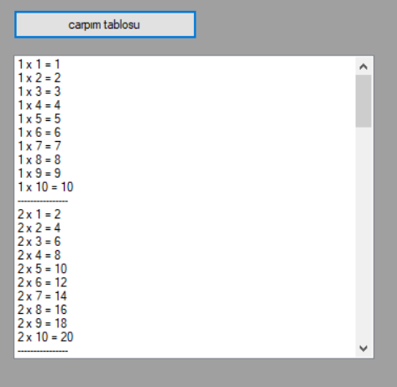

Slide 41


BREAK COMMAND

Slide 42


CONTINUE COMMAND

Slide 43
8,1.WHILE LOOP

Slide 44



Slide 45


Sayı Tahmin Oyunu

Slide 46
8,2.DO-WHILE LOOP

Slide 47



Slide 48
UYGULAMA-1

Slide 49


EKSIK HARFI BULMA

Slide 50
9.ARRAYS

Slide 51




Slide 52



Slide 53



Slide 54
10.FOREACH LOOP

Slide 55



Slide 56



Slide 57


listBox1.SelectedIndex = i; ile i’inci indexin item’ını seçer.Buraki gibi çoklu seçim için SelectionMode’yi MultiSimple yapmamız
gerekir.Eğer yapmazsak en sonuncuyu seçe.r(ortak olanı tabi. koşul gereği»6 ya bölünen»).

Slide 58
11.BOXING-TIP OGRENME-VAR

Slide 59




Slide 60
12.METHODLAR

Slide 61


Slide 62


GERİYE DEĞER DÖNDÜRMEYEN VE PARAMETRE ALMAYAN METHOD ÖRNEĞİ
Aslında dışarıdan parametre almayacağı için fonksiyonun
İçinde numericUpDown kullanmamız yanlış oldu.Burada
Sadece sabit sayı vermem gerekirdi.

Slide 63


Geriye Değer Döndürmeyen ve Parametre Alan Metotlar

Slide 64





Geriye Değer Döndürmeyen ve Parametre Alan

Slide 65


Geriye Değer Döndüren ve Parametre Alan Metotlar

Slide 66
13.REF AND OUT PARAMETERS

Slide 67


REF PARAMETERS

Slide 68
OUT PARAMETRESİNİ EKLE BURAYA ☹☺😐

Slide 69
14.USING OF PARAMS

Slide 70



Slide 71
15.METHOD OVERLOADING

Slide 72




Aynı iş için kullanılan metotları farklı isimler ile oluşturmak yerine, aynı isimle kullanabiliriz. Metot isimleri aynı fakat metot imzalarının farklı olması gerekmektedir.

Slide 73
16.METHOD SUMMARY

Slide 74



